Slide 1
Сауыр - Тарбагатай

Slide 2
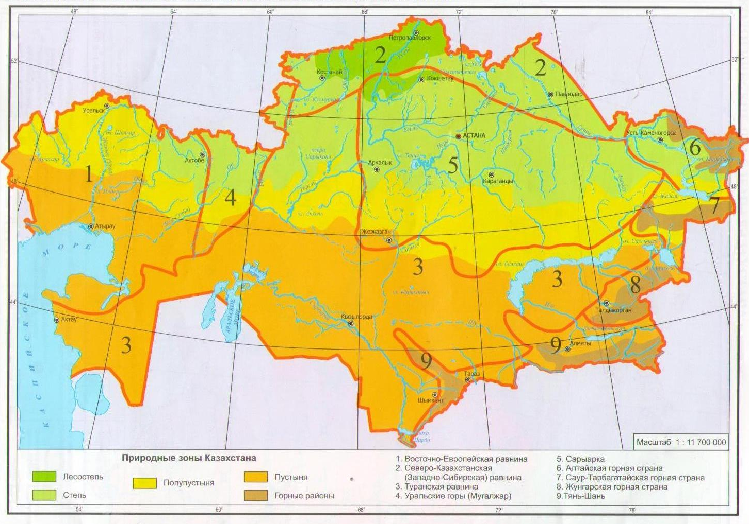
Физико-географическое районирование
С какими природными территориями граничит Сауыр-Тарбагатай?
Задание 1 (стр. 15, тетрадь, стр. 28, атлас).

Slide 3
Жайсанская котловина
Кара Ертис
Сауыр-Тарбагатай
Сарыарка
Китай
Алакольская котловина

Slide 4
Музтау 3816м
С а у ы р
Сауыр - Тарбагатай

Slide 5
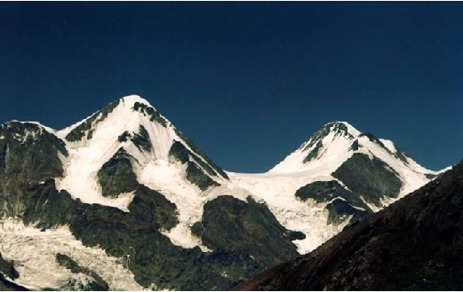
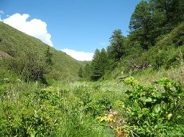
Сауыр
Длина общая | 110 км
Длина в РК | 60-65 км
Соединен с горным хребтом Манырак
Север | Озеро Жайсан и Кара Ертис
Юг | Впадина Шиликты
Вершина | Музтау, 3816 м

Slide 6
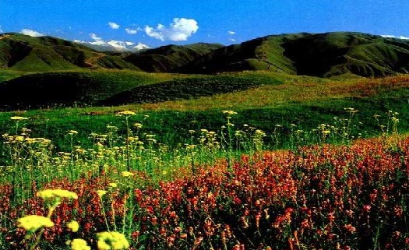
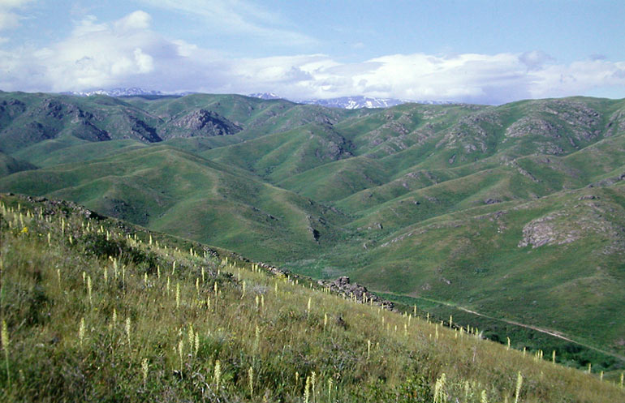
Тарбагатай
Длина | 300 км
Ширина | 30-50 км
В Казахстане – только западная часть хребта (от перевала Хабар Асу до реки Аягоз и северный склон восточной части)
Сауыр и Тарбагатай разделяют реки Кандысу и Верхний Емель (Китай)
Соединяется с хребтом Шынгыстау (250 км)
Вершина | Тастау, 2992 м
Ледники | нет

Slide 7
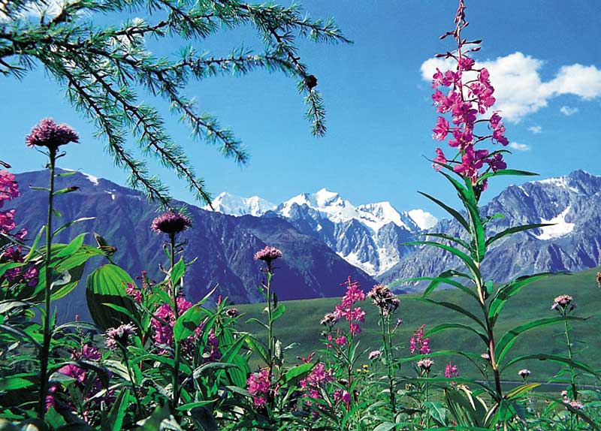
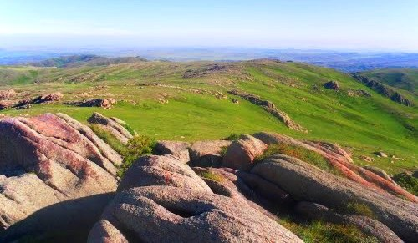
Геологическое строение
Сауыр
Северный склон
сходен с Алтаем
Южный склон
крутой и скалистый
Сходен с Тянь-Шанем
Породы палеозоя:
сланцы, песчаники, известняки
(порфиры и порфириты)
Тарбагатай
Вершины гор сглажены,
есть выровненные участки, склоны расчленены ущельями.
Сложен палеозойскими породами:
известняки, граниты

Slide 8
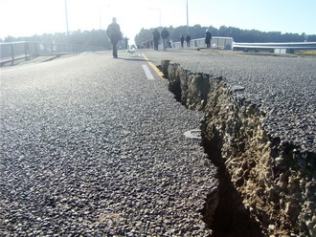
Сауыр – Тарбагатай -
складчатая горная страна.
Образовалась в позднем палеозое
(герцинская складчатость).
Обновление во время альпийского горообразования.
На формирование современного рельефа повлияли древние оле­денения, эрозийное воздействие проточных вод и новые тектонические движения.
В 1990 году в Жайсане произошло сильное землетрясение (9 баллов) -
значительные разрушения.

Slide 9
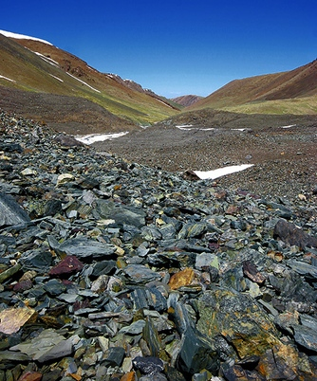
Полезные ископаемые
В Сауыре находится Кендирликское месторождение угля. Разведываются
нефтяные пласты.
Найдены большие
запасы
горючих сланцев.

Slide 10
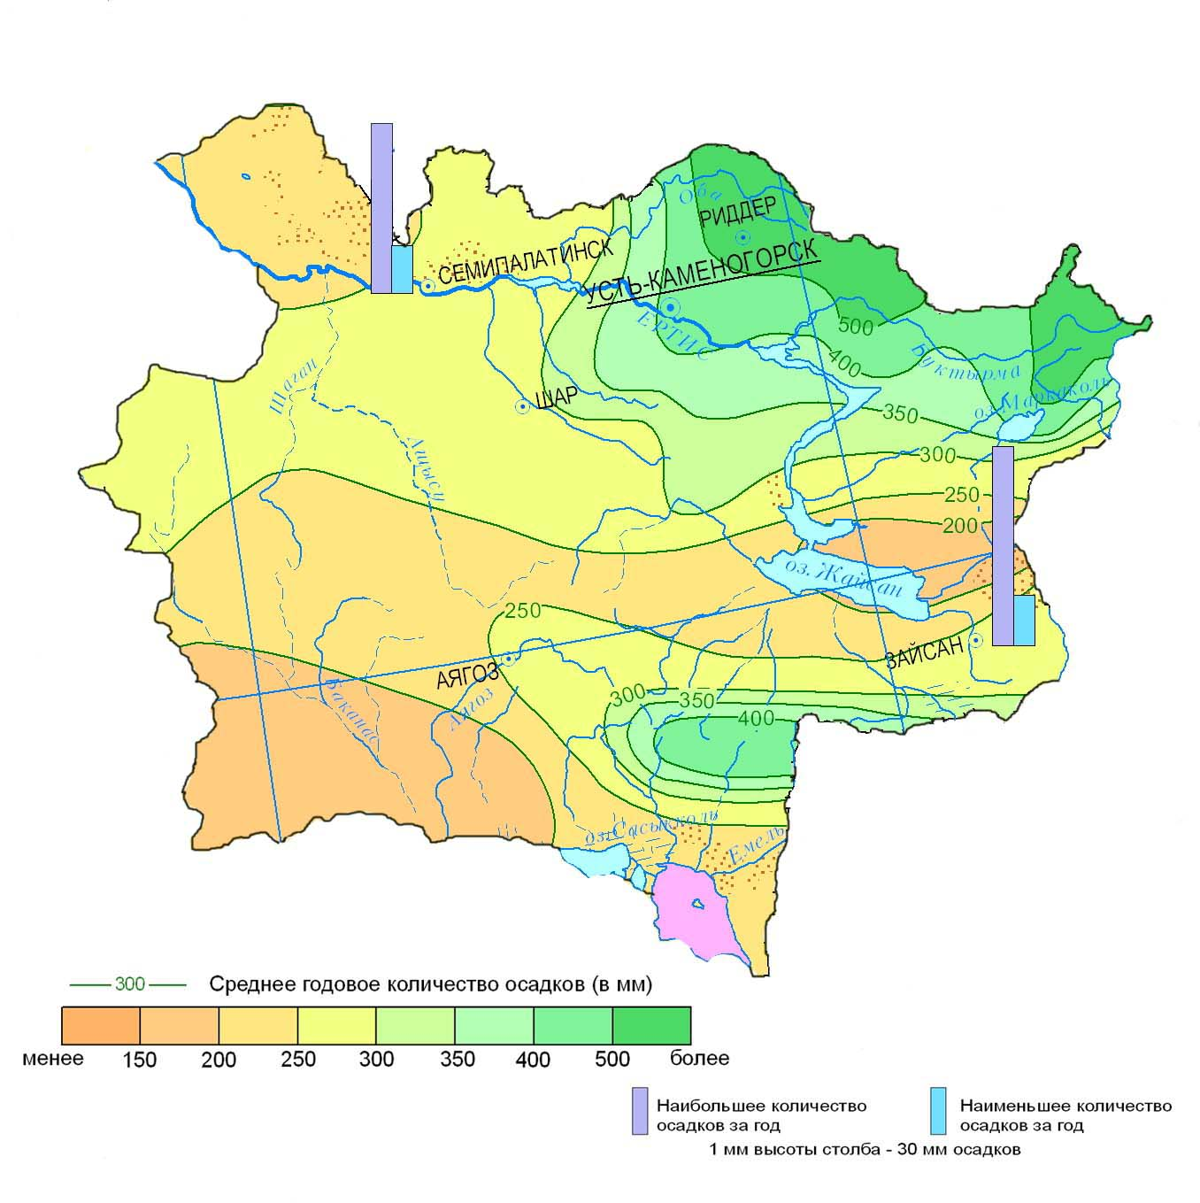
Климат
Климат Сауыр-Тарбагатая континентальный,
осадков мало.
Это переходная зона между горами Южной Сибири и Центральной Азии.
Сред­няя температура января -20°С, июля - 22°С. Среднегодовое количество осадков 350—500 мм.
В горах с высотой количество осадков увеличивается, температура понижается.
Снеговая линия в Сауыре - на высоте 3300 м,
его вершины постоянно покрыты снегом.
В горах Музтау имеются ледники
(самый большой 4-5 км²).
На равнине обычно сухо и жарко.
В Тарбагатае ледников нет.

Slide 11
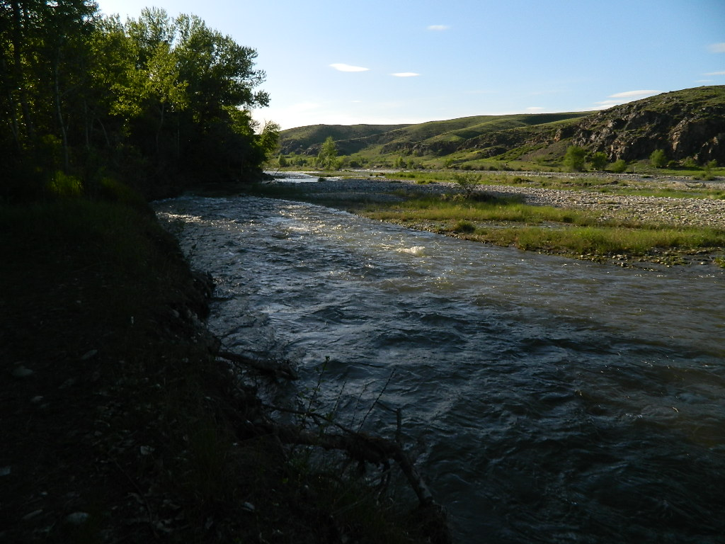
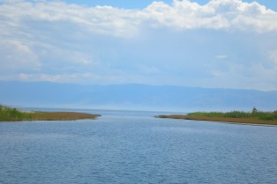
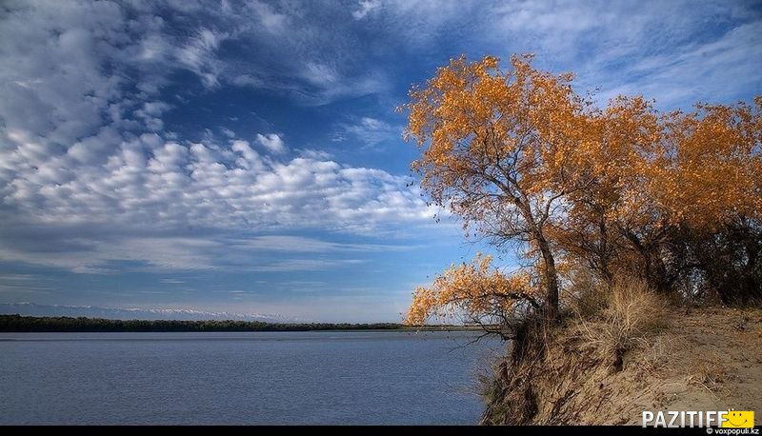
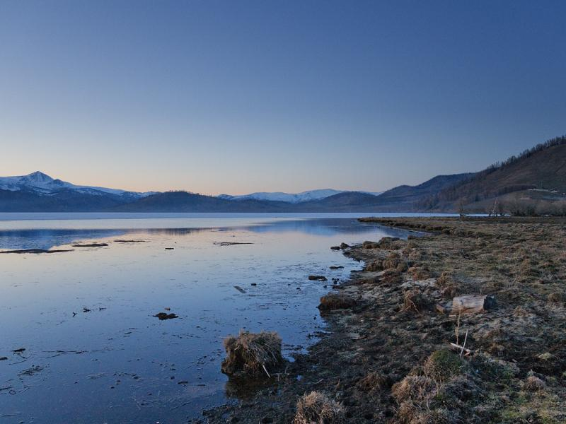
Внутренние воды
Реки небольшие, многие начинаются с гор.
Реки Жарма, Кайынды, Кокпекты когда-то впадали в Жайсан,
теперь они не доходят до озера.
Горные реки Карабулак, Жетыарал, Каргыба, Базар при выходе на равнину пересыхают.
Уржар, Катынсу, Емел, стекающие с южного склона Тарбагатая, впадают в озеро Алаколь, река Аягоз - в Балкаш.
Аягоз
Кокпекты
Карабулак
Емел

Slide 12
Природные зоны ( стр. 208-210)
 | Горно-степной Тарбагатай | Горные лесолуговые степи Сауыра
Растения | На северных склонах - альпийские луга (Алтай), на южных - кустарники, яблоня Сиверса, осина, серебристый тополь, можжевельник (с Тянь-Шаня). | До 700 м - полупустыня. Сибирские и тянь-шаньские ели. Полупустынная степь Шиликты (солончаки) Ковыль, полынь, типчак.
Животные | Бурые медведи, маралы, косули, горные козлы, архары, волки, лисицы. Горные, степные и полупустынные виды животных. Многие животные: полосатый полоз, журавль-красавка, дрофа, саджа, улар, беркут, сапсан, сокол-балобан, филин - занесены в Красную книгу Казахстана
Хоз. деятельность | Южные склоны -посевные земли и пастбищные угодья. Западные - сады и виноградники. | Подножья гор Сауыр удобны для посевов, сенокоса и пастбищ.
Где представлена горностепная территория, а где горная лесолуговая степь?
Чем отличается растительность северных и южных склонов Тарбагатая?
Какие растение перешли на Тарбагатай с Алтая, а какие - с Тянь- Шаня?
До какой высоты простирается полупустынная зона в Сауыре?
Из каких пород состоит лес на Сауыре?
Как используются склоны Сауыра и Тарбагатая для хозяйственной деятельности?
Какие животные характерны для горной страны? Какие – занесены в Красную книгу?

Slide 13
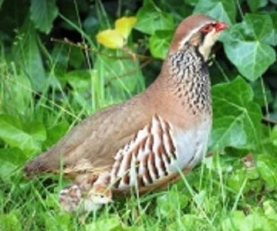
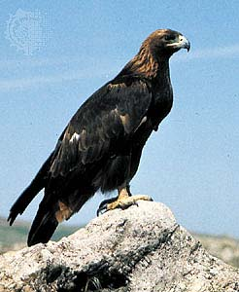
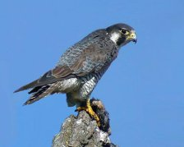
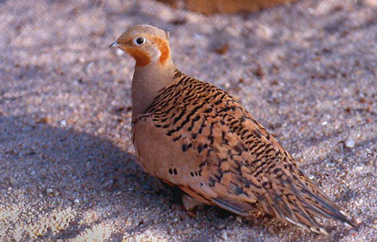
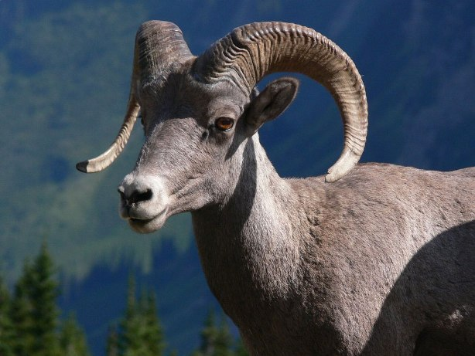
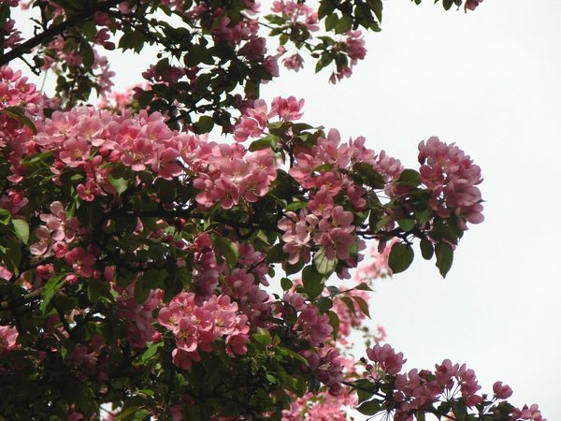
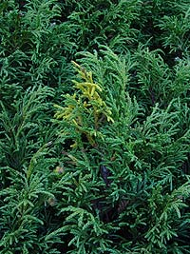
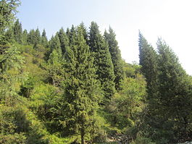
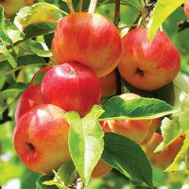
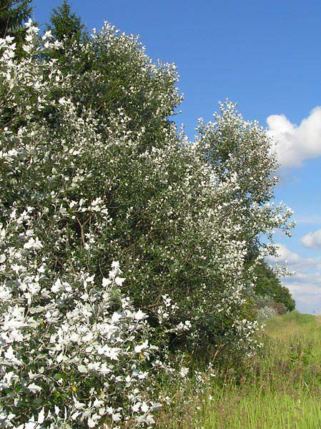
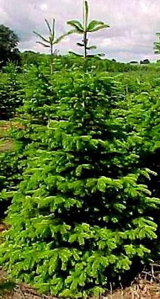
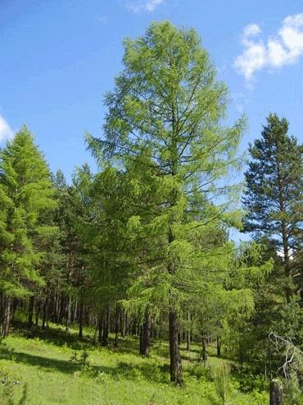
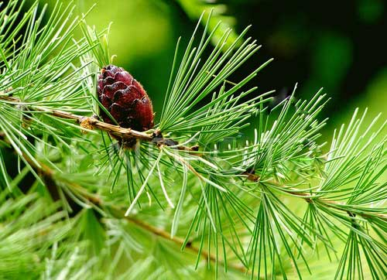
Природа Сауыр-Тарбагатая
Сауыр и Тарбагатай занимают промежуточное положение между горами Южной Сибири и Средней Азии, но природа их еще ближе к сибирской, о чем свидетельствует распространение на хребте Сауыр сибирской лиственницы.
.
Ель тянь-шаньская
Тополь
серебристый
Туркестанский можжевельник
Ель сибирская
Архар
Сапсан
Саджа
Беркут
Яблоня Сиверса
Улар

Slide 14
«Да» или «нет»
К северу от Сауыр - Тарабагатая лежит Алаколькая , а к югу- Жайсанская котловина. (-)
Горы Саур начинаются в Монголии от Улюнгирского озера и протянулись с севера на юг. (-)
Тарбагатай состоит из нескольких невысоких хребтов. (+)
Река Кандысу и Верхний Емель разделяют Сауыр и Тарбагатай. (+)
Протяженность Сауыра 200 км. (-)
Сауыр заходит на территорию Казахстана северной частью длиной 15-25 км. (-)
На севере Саур упирается в озеро Зайсан, а на юге граничит с впадиной Шиликты. (-)
Тарбагатай расположен на востоке Сауыра. (-)
Тарбагатай ниже и длиннее Сауыра. (+)
Длина Тарбагатая 300 км. (+)
Высшая точка Саыура гора Музтау. (+)

Slide 15
«Да» или «нет»
Средняя высота Тарбагатая - 2000-2200 м. (+)
Высшая точка Тарбагатая - Тастау достигает 4000 м. (-)
На Тарбагатае нет ледников. (+)
Горы сложены палеозойскими породами. (+)
Это складчатая горная страна, образована в позднем палеозое в герцинскую складчатость. (+)
В Альпийское горообразование произошло омоложение горной системы. (+)
Это переходная зона между горами Южной Сибири и Центральной Азии. (+)
Осадков всего 350-500 мм. (+)
Снеговая линия в Сауыре проходит на высоте 2000м. (-)
Вершины Сауыра весь год покрыты снегом. (+)
Реки длинные, большие и начинаются в горах. (-)
Многие реки при выходе на равнину пересыхают. (+)
Река Аягуз впадает в озеро Балкаш. (+)
Река Емель впадает в оз. Жайсан. (-)

Slide 16
источники
http://silkadv.com/sites/default/files/Kazahstan/Priroda/Vostochnyi_Kazahstan/Priroda_Vostochnogo_Kz/Saur_Tarbagatai/0_4_Saur_Tarbagatai_gory.jpg Сауыр -Тарбагатай
http://chagan-tranzit.ru/wp-content/uploads/2012/11/image75317.jpg Хребет Тарбагатай
http://geosfera.info/uploads/fotos/vko2.jpg Физическая карта
http://silkadv.com/en/content/przhevalskiy-o-saur-tarbagatay Сауыр -Тарбагатай (вершины)
http://ts1.mm.bing.net/th?&id=HN.608018235448557865&w=300&h=300&c=0&pid=1.9&rs=0&p=0 Сауыр Тарбагатай
http://go.mail.ru/search_images? Западный Тарбагатай
http://birdsofkazakhstan.com/ Сауыр
http://lubov-perl.blogspot.ru/2012/02/blog -post_17.html Тарбагатай
http://www.ansar.ru/uploads/imagesb/2010/02/95b006b3.jpg Сауыр
http://www.caravan.kz/images/cache/article_main/46970.jpeg Землетрясение
http://docs.podelise.ru/pars_docs/animal_refs/6/5720/5720_html_m3982737.jpg Карта климатическая
http://photos.delovoimir.kz/gallers/filename/2012/09/14/31/5.jpg Аягоз
http://static.panoramio.com/photos/large/89849938.jpg Карабулак
http://investvko.kz/assets/images/regoins/kokpekty/storage%20reservoir.JPG Кокпекты
http://pazitiff.info/uploads/posts/2011-12/1323269618_036.jpg Емел
http://www.vashsad.ua/encyclopedia-of-plants/show/3098/ Цветет яблоня Сиверса
http://mysteriesplanet.ru/dikie-plodovye-derevya.html Яблоня Сиверса
http://asktree.ru/pomogite-pozhalujsta-chto-takoe-topol.html Тополь серебристый
http://flower.onego.ru/conifer/junipe.html Туркестанский можжевельник
http://www.newikis.com/ru/wiki/Picea_tianschanica Ель тянь-шанская
http://www.online-spb.com/94-el-sibirskaj.html Ель сибирская
http://www.bioaa.info/baran-gorn1.jpg Архар
http://www.naturelifepark.com/birds/birds_view.php?id=641 Саджа
http://birds-altay.ru/2009/06/altajskij-ular-tetraogallus-altaicus-gebl/ Улар
http://textreferat.com.ua/referat2.php?id=3204 Беркут
http://go.mail.ru/search_images Сапсан

